Slide 1
Grundlagen: iPadPro im Unterricht
was geht….!?

Slide 2
Heute
Das Gerät „kennenlernen“
Präsentieren
Nutzung des Pencils
Whiteboard
Kamera

Slide 3
Kennenlernen
Homescreen
Kontrollzentrum
Teacher-App

Slide 4
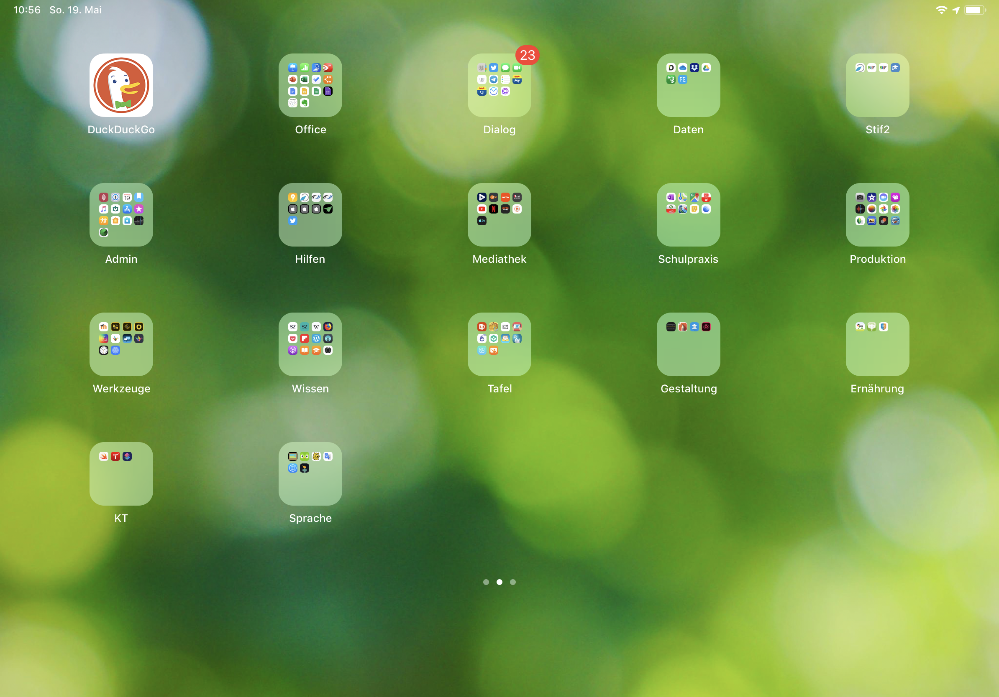
Homescreen

